Slide 1
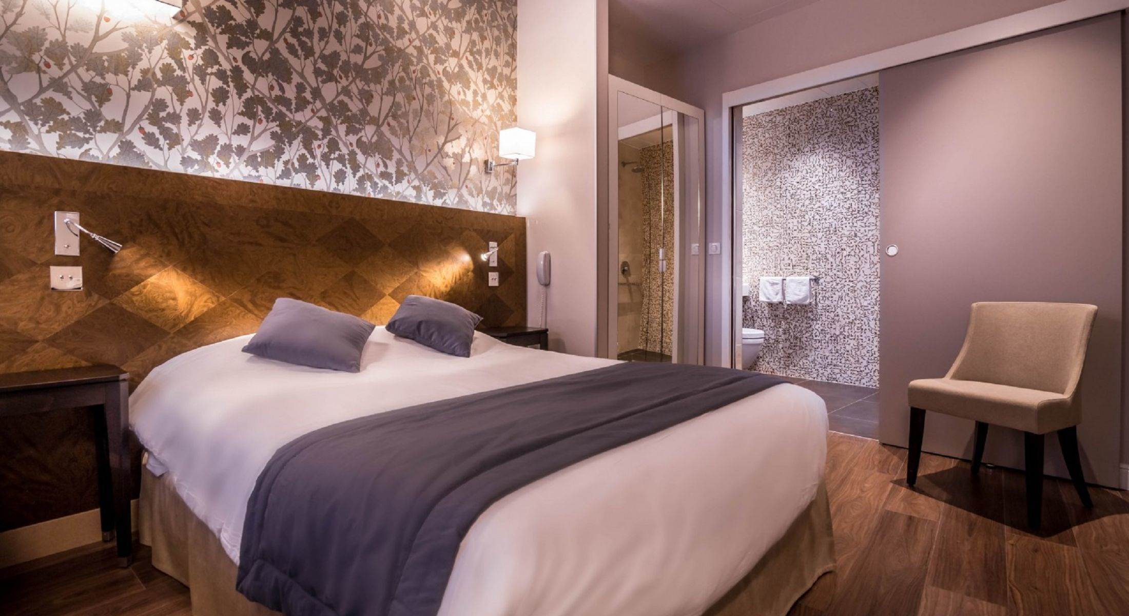
PRESENTATION PROJET BDD
Equipe : ABDUL, Murad - BABAYA, Sara - CAROUNAGARANE, Moguech - ELYAIS, Maxime- EZZINE, Rida - MADI, Romain - NUNES, Florian

Slide 2
SOMMAIRE
Première partie1 - présentation de votre sujet, de l'objet de vos données
Partie 2 - Model Conceptuel de Données final : modèle Entité Association, que vous avez fait évoluer durant le projet
Partie 3 - Les volumes concernés: nombre de lignes, d'onglets (…) du fichier initial, nombre de tables et nombre de lignes, et nombre de variables / attributs retenues (dans le SGBD)
Partie 4 - Méthode: aspects originaux de ce que vous avez effectué (outils utilisés, scripts éventuels, données complémentaires ajoutées...) ET votre retour d'expérience (ce qui a été complexe, les verrous...)
Partie 5 - Résultats : présentation de requêtes (en utilisant plusieurs opérateurs SQL de cette liste : JOIN, GROUP BY avec COUNT/SUM/AVG, et WHERE…) et explication de ces résultats.

Slide 3
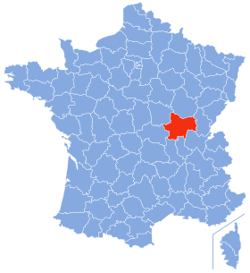
Première partie1 - présentation de votre sujet, de l'objet de vos données
Nous avons décidé de réaliser un projet nommé AIRFRAI qui aura pour but d'aider les utilisateurs à rechercher les meilleurs hôtels qui se situe dans la région "Saone-et-Loire".
L'objectif du projet étang de fournir toutes les informations concernant chaque hôtel c'est-à-dire leur prix le nombre de chambre disponible le nom d'étoile les activités ect...
Nous avons donc pris une base de données qui se trouve sur le site officiel http://data.gouv.fr/ qui s'est avéré au premier abord une base de données assez complète.
Durant ce projet nous avons essayé de réaliser une interface qui soit simple et interactif avec l'utilisateur.

Slide 4
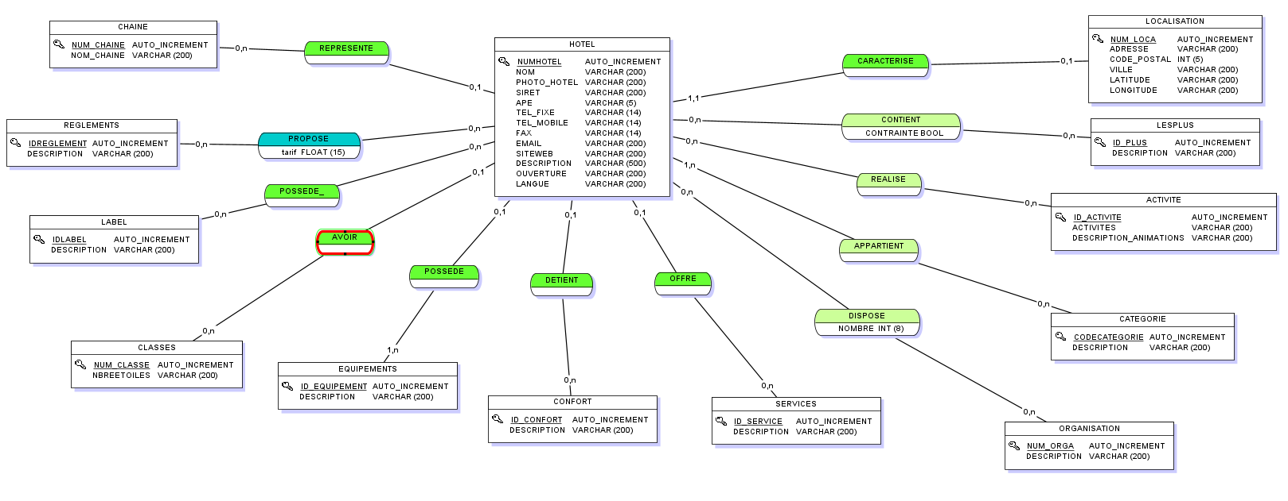
Model Conceptuel de Données

Slide 5
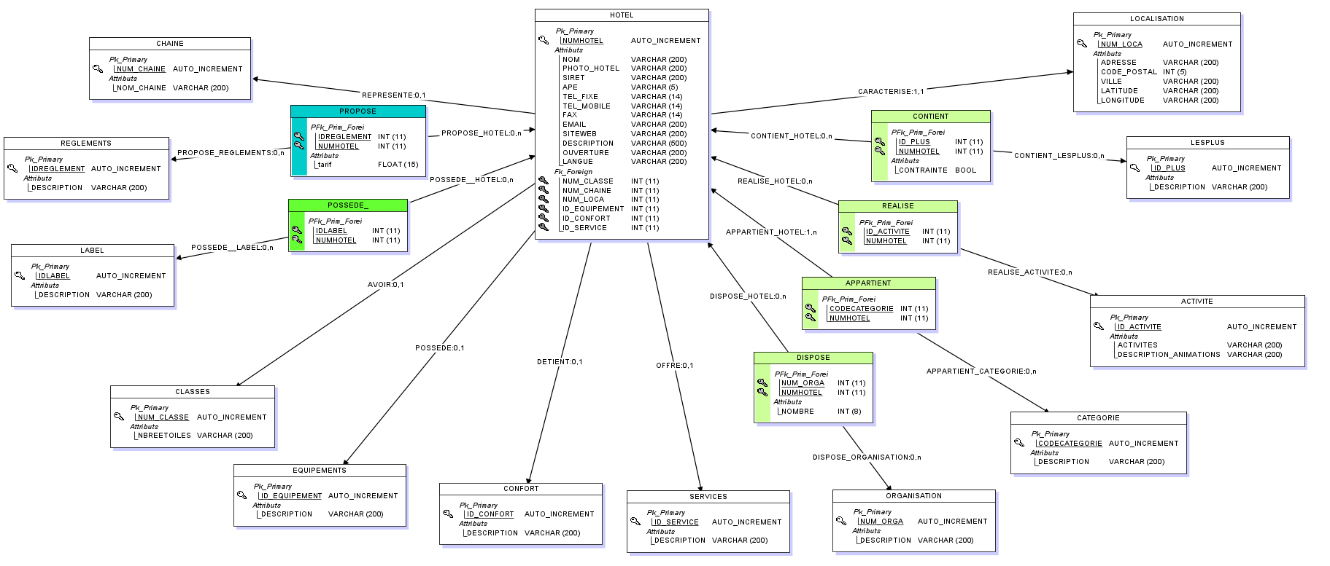
Modèle Logique de Données Relationnel

Slide 6
Partie 3 - Les volumes concernés: nombre de lignes, d'onglets (…) du fichier initial, nombre de tables et nombre de lignes, et nombre de variables / attributs retenues (dans le SGBD)
Nombre de lignes, d'onglets : Niveau EXCEL nous avons trouvé 202 lignes avec 65 colonnes.
Nombre de tables et nombre de lignes, et nombre de variables / attributs retenues (dans le SGBD) :
Nous avons 19 tables :
-> ACTIVITE : 25 lignes , 3 variables (ID_ACTIVITE,ACTIVITES,DESCRIPTION_ANIMATIONS)
-> APPARTIENT : 200 lignes , 2 variables(CODECATEGORIE,NUMHOTE)
-> CATEGORIE : 4 lignes, 2 variables(CODECATEGORIE, DESCRIPTION)
-> CHAINE : 31 lignes, 2 variables(NUM_CHAINE,NOM_CHAINE)
->CLASSES : 5 lignes, 2 variables(NUM_Classe, NBREETOILES)
->CONFORT : 68 lignes, 2 variables(ID_CONFORT,DESCRIPTION)
->CONTIENT : 1000 lignes, 3 variables( ID_PLUS,NUMHOTEL,CONTRAINTE)
->DISPOSE : 1400 lignes ,3 variables( NUM_ORGA,NUMHOTEL,NOMBRE )
->EQUIPEMENTS : 88 lignes,2 variables( ID_EQUIPEMENT,DESCRIPTION)
-> HOTEL:201 lignes,20 variables(NUMHOTEL,NOM,PHOTO_HOTEL,SIRET,APE,TEL_FIXE,TEL_MOBILE,FAXE,MAIL,SITEWEB,DESCRIPTION,GRATUITE_GROUPES,OUVERTURE,LANGUE,NUM_CLASSE,NUM_CHAINE,NUM_LOCA,ID_EQUIPEMENT,ID_CONFORT,ID_SERVICE)
->LABEL : 25 lignes, 2 variables (IDLABEL,DESCRIPTION)
->LESPLUS : 5 lignes, 2 variables( ID_PLUS, DESCRIPTION)
->LOCALISATION : 201 lignes, 6 variables (NUM_LOCA,ADRESSE,CODE_POSTAL,VILLE,LATITUDE,LONGITUDE)
->ORGANISATION : 7 lignes, 2 variables(NUM_ORGA, DESCRIPTION)
->POSSEDE : 200 lignes, 2 variables (IDLABEL, NUMHOTEL)
->PROPOSE : 3200 lignes, 3 variables ( IDREGLEMENT,NUMHOTEL,tarif)
->REALISE : 200 lignes, 2 variables ( ID_ACTIVITE,NUMHOTEL)
-> REGLEMENTS : 16 lignes, 2 variables (IDREGLEMENT,DESCRIPTION)
->SERVICES : 32 lignes, 2 variables (ID_SERVICE DESCRIPTION)

Slide 7




Partie 4 - Méthode: aspects originaux de ce que vous avez effectué (outils utilisés, scripts éventuels, données complémentaires ajoutées...) ET votre retour d'expérience (ce qui a été complexe, les verrous...)
Méthode:
JMERISE pour la réalisation de la BDD.
Script en python afin d’automatiser la rentrée de données.
Déploiement d’un serveur avec installation de MYSQL puis APACHE2 sur Azure
Visual code avec installation d’une extension MySQL pour la connexion et la réalisation des données.
Retour d'expérience :
Script assez complexe
Difficulté pour la récupération de la localisation de l’utilisateur.

Slide 8
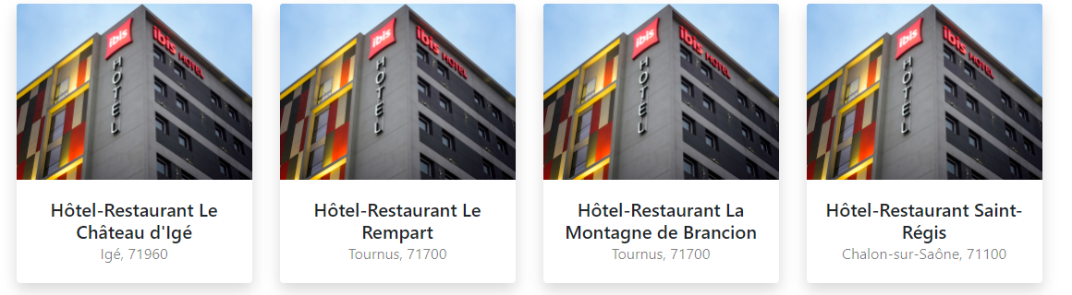
Partie 5 - Résultats : présentation de requêtes (en utilisant plusieurs opérateurs SQL de cette liste : JOIN, GROUP BY avec COUNT/SUM/AVG, et WHERE…) et explication de ces résultats.
REQUETE 1 : Partir en famille à moindre coût dans les hôtels avec le plus d'étoile
SAISI : AUCUN
SELECT HOTEL.NUMHOTEL,HOTEL.NOM, PROPOSE.TARIF , HOTEL.NUMHOTEL,LOCALISATION.VILLE,LOCALISATION.CODE_POSTAL
From preprod_hotels.HOTEL, preprod_hotels.PROPOSE,preprod_hotels.LOCALISATION
Where HOTEL.NUMHOTEL = PROPOSE.NUMHOTEL
AND HOTEL.NUM_LOCA = LOCALISATION.NUM_LOCA
AND PROPOSE.idreglement = 3
AND PROPOSE.tarif <> 0
AND HOTEL.num_classe =(
Select MAX(HOTEL.NUM_CLASSE)
From preprod_hotels.HOTEL
)
ORDER BY PROPOSE.tarif
LIMIT 4 ");

Slide 9
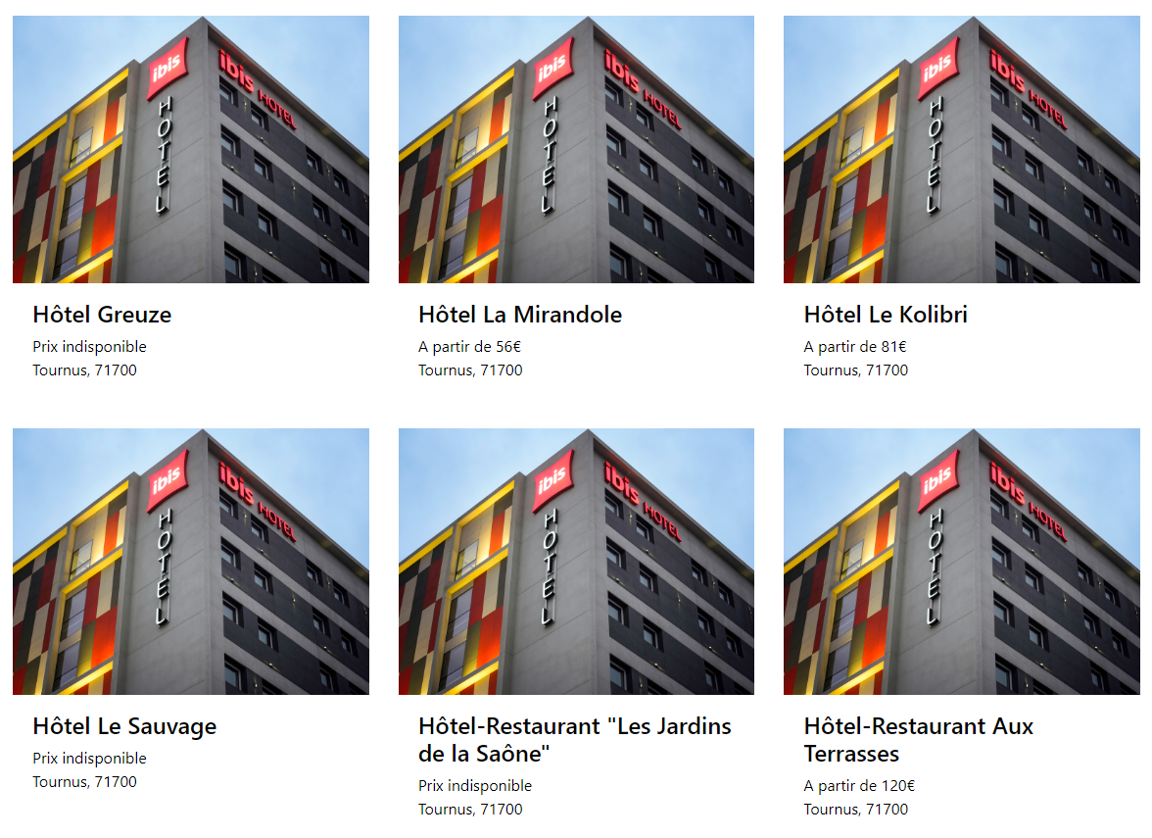
Partie 5 - Résultats : présentation de requêtes (en utilisant plusieurs opérateurs SQL de cette liste : JOIN, GROUP BY avec COUNT/SUM/AVG, et WHERE…) et explication de ces résultats.
REQUETE 2 : Affiche les hôtels en fonction de la ville, du type de chambre et du prix saisi par l’utilisateur.
SAISI : VILLE(Tournus), TYPE DE CHAMBRE( Chambre familiale), PRIX(220)
$requete1 = $co->query("SELECT HOTEL.NOM, HOTEL.NUMHOTEL, LOCALISATION.LATITUDE,LOCALISATION.LONGITUDE,LOCALISATION.VILLE,LOCALISATION.CODE_POSTAL
FROM preprod_hotels.LOCALISATION,preprod_hotels.HOTEL
WHERE HOTEL.NUM_LOCA = LOCALISATION.NUM_LOCA
AND HOTEL.NUM_LOCA IN (
Select LOCALISATION.NUM_LOCA
FROM preprod_hotels.LOCALISATION
WHERE LOCALISATION.VILLE= '$ville'
) ");
while ($resultat = $requete1->fetch_assoc()){
$requete2 = ("SELECT MIN(PROPOSE.tarif) AS tarif
FROM preprod_hotels.PROPOSE,preprod_hotels.HOTEL,preprod_hotels.REGLEMENTS
WHERE PROPOSE.NUMHOTEL = idhotel
AND PROPOSE.IDREGLEMENT = REGLEMENTS.IDREGLEMENT
AND REGLEMENTS.DESCRIPTION LIKE 'tarif_mini%$type%'
AND PROPOSE.tarif <= '$prix' "
);
$requete2 = $co->query(str_replace("idhotel",$resultat['NUMHOTEL'],$requete2));
while ($tarif = $requete2->fetch_assoc()){

Slide 10
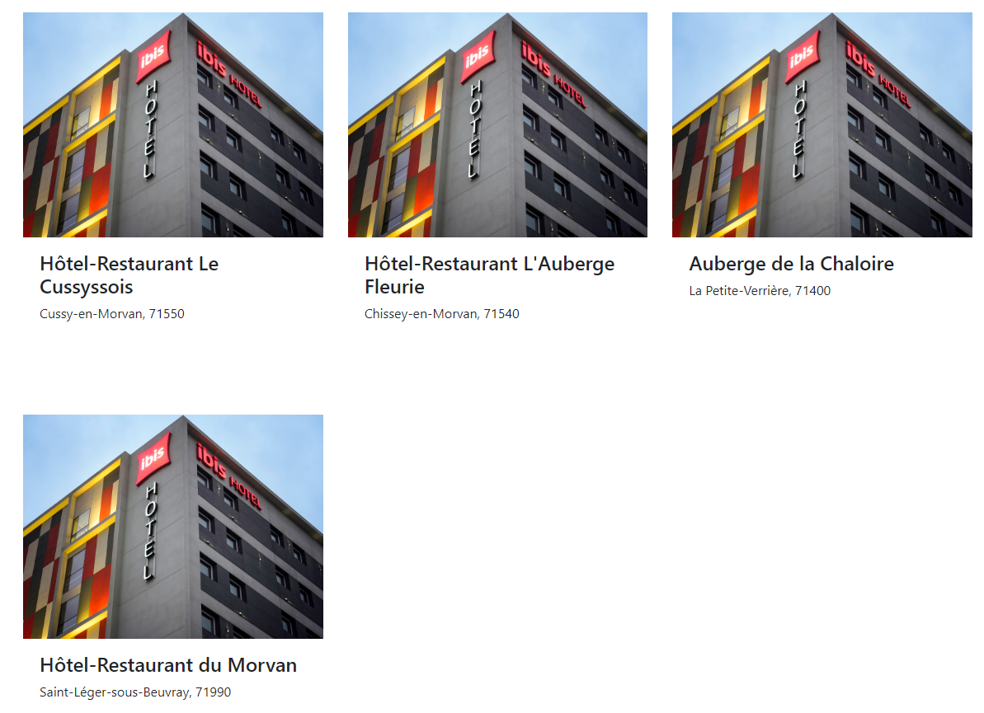
Partie 5 - Résultats : présentation de requêtes (en utilisant plusieurs opérateurs SQL de cette liste : JOIN, GROUP BY avec COUNT/SUM/AVG, et WHERE…) et explication de ces résultats.
REQUETE 3 : Trouver des hôtels le plus proche des chez vous
SAISI : Rayon en KM (exemple : 250KM)
$test=$dist*1000;
$requete1 = $co->query("SELECT HOTEL.NUMHOTEL,HOTEL.NOM,LOCALISATION.LATITUDE,LOCALISATION.LONGITUDE,LOCALISATION.VILLE,LOCALISATION.CODE_POSTAL, preprod_hotels.get_distance_metres('$origLat', '$origLon', LOCALISATION.LATITUDE, LOCALISATION.LONGITUDE)
AS proximite
FROM preprod_hotels.LOCALISATION,preprod_hotels.HOTEL
WHERE HOTEL.NUM_LOCA=LOCALISATION.NUM_LOCA
HAVING proximite < $test ORDER BY proximite ASC");
while ($row = $requete1->fetch_assoc()){
$test=$row['proximite']/1000;
$requete2 = ("SELECT MIN(PROPOSE.tarif),PROPOSE.tarif
FROM preprod_hotels.PROPOSE,preprod_hotels.HOTEL
WHERE PROPOSE.NUMHOTEL = idhotel
AND PROPOSE.tarif <> 0 "
);
$requete2 = $co->query(str_replace("idhotel",$row['NUMHOTEL'],$requete2));

Slide 11
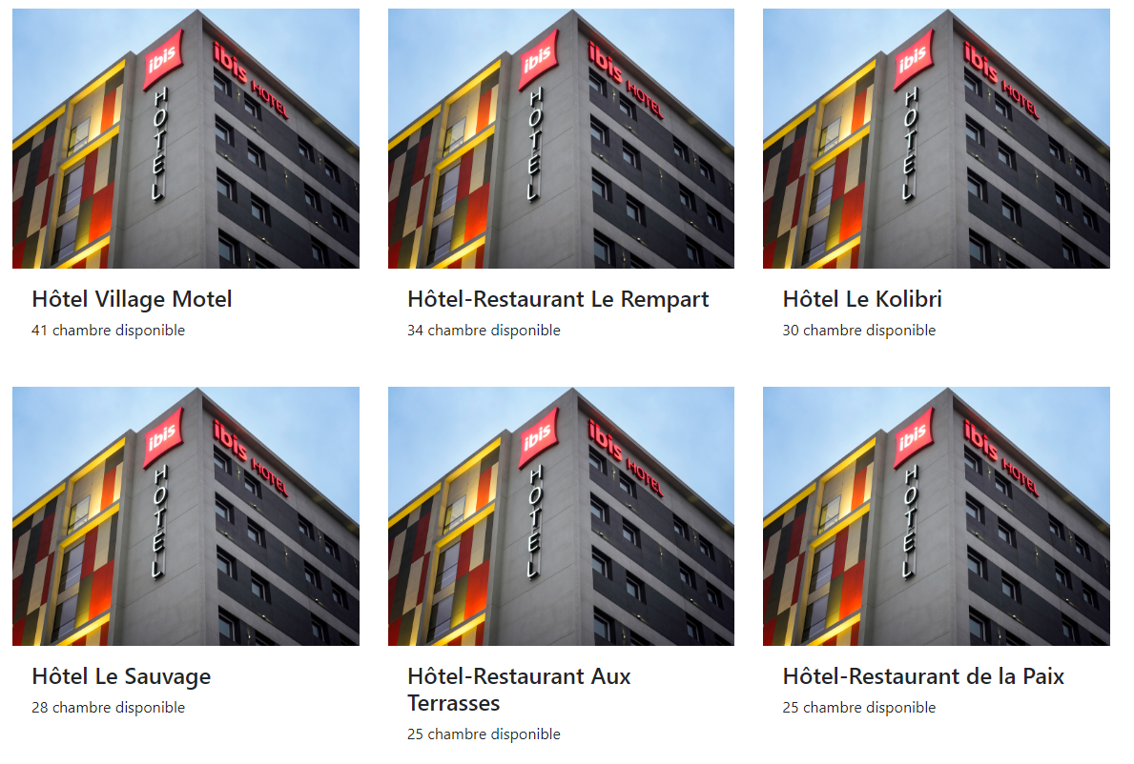
Partie 5 - Résultats : présentation de requêtes (en utilisant plusieurs opérateurs SQL de cette liste : JOIN, GROUP BY avec COUNT/SUM/AVG, et WHERE…) et explication de ces résultats.
REQUETE 4 : Affiche le nombre de chambre disponible, par hôtel dans une ville donnée et les classe par ordre décroissant
SAISI : Ville (Tournus)
SELECT HOTEL.NOM,DISPOSE.nombre,LOCALISATION.LATITUDE,LOCALISATION.LONGITUDE
FROM preprod_hotels.HOTEL,preprod_hotels.LOCALISATION,preprod_hotels.DISPOSE, preprod_hotels.ORGANISATION
WHERE HOTEL.NUMHOTEL = DISPOSE.NUMHOTEL
AND HOTEL.NUM_LOCA = LOCALISATION.NUM_LOCA
AND DISPOSE.NUM_ORGA = ORGANISATION.NUM_ORGA
AND LOCALISATION.VILLE= '$ville'
AND ORGANISATION.DESCRIPTION = 'nb_chambre_dispo_location'
AND DISPOSE.NOMBRE <> 0
ORDER BY DISPOSE.nombre DESC

Slide 12
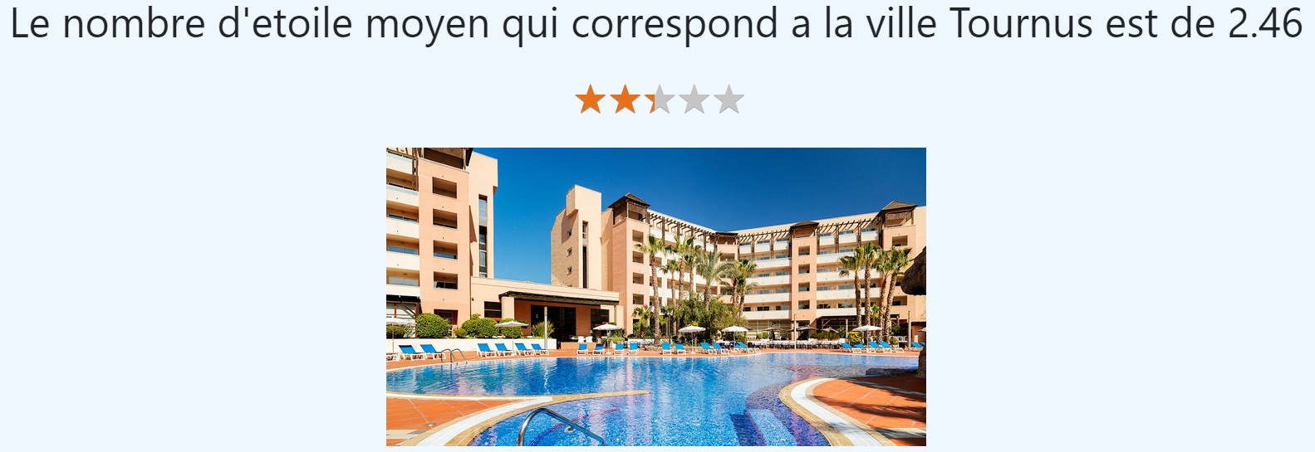
Partie 5 - Résultats : présentation de requêtes (en utilisant plusieurs opérateurs SQL de cette liste : JOIN, GROUP BY avec COUNT/SUM/AVG, et WHERE…) et explication de ces résultats.
REQUETE 5 : Affiche la moyenne du nombre d'étoiles des hôtels pour une ville donnée
SAISI : Ville (Tournus)
SELECT AVG(ExtractNumber(NBREETOILES)) as NBREETOILE
FROM preprod_hotels.HOTEL,preprod_hotels.LOCALISATION,preprod_hotels.CLASSES
WHERE HOTEL.NUM_LOCA = LOCALISATION.NUM_LOCA
AND CLASSES.NUM_CLASSE = HOTEL.NUM_CLASSE
AND LOCALISATION.VILLE= '$ville1'

Slide 13
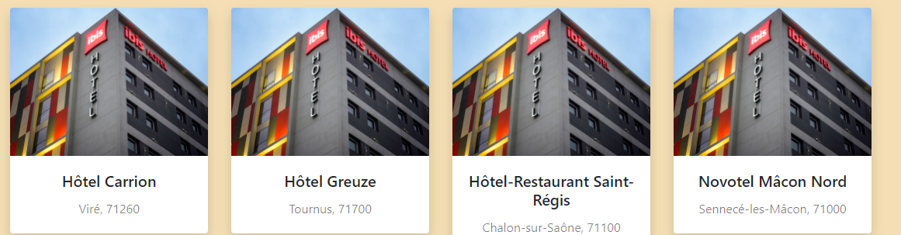
Partie 5 - Résultats : présentation de requêtes (en utilisant plusieurs opérateurs SQL de cette liste : JOIN, GROUP BY avec COUNT/SUM/AVG, et WHERE…) et explication de ces résultats.
REQUETE 6 : Afficher tous les hôtel de plusieurs villes qui ont le plus d'étoiles et qui sont ouvert toute l'année et qui propose au moins une activité
SAISI : Villes (Viré,Tournus,Chalon-sur-Saône,Sennecé-les-Mâcon)
SELECT HOTEL.NUMHOTEL,HOTEL.NOM,LOCALISATION.VILLE,LOCALISATION.VILLE,LOCALISATION.CODE_POSTAL
FROM preprod_hotels.HOTEL,preprod_hotels.LOCALISATION
WHERE HOTEL.NUM_LOCA=LOCALISATION.NUM_LOCA
AND HOTEL.OUVERTURE ="to_replace"
AND lower(LOCALISATION.VILLE) in (';
for($i=0;$i<$max;$i++)
{
if ($i == $max-1){
$requete1.="'vi'";
$requete1=str_replace("vi",$villes[$i],$requete1);
}else{
$requete1.="'vi',";
$requete1=str_replace("vi",$villes[$i],$requete1);
}
}
$requete1.=")
AND HOTEL.num_classe = (
Select MAX(HOTEL.NUM_CLASSE)
From preprod_hotels.HOTEL
)
AND HOTEL.NUMHOTEL IN (
Select REALISE.NUMHOTEL
FROM preprod_hotels.REALISE
)";
$requete1=str_replace("to_replace","Ouvert toute l'année.",$requete1);
// $requete2 = $co->query(str_replace("idhotel",$row['NUMHOTEL'],$requete2));

Slide 14
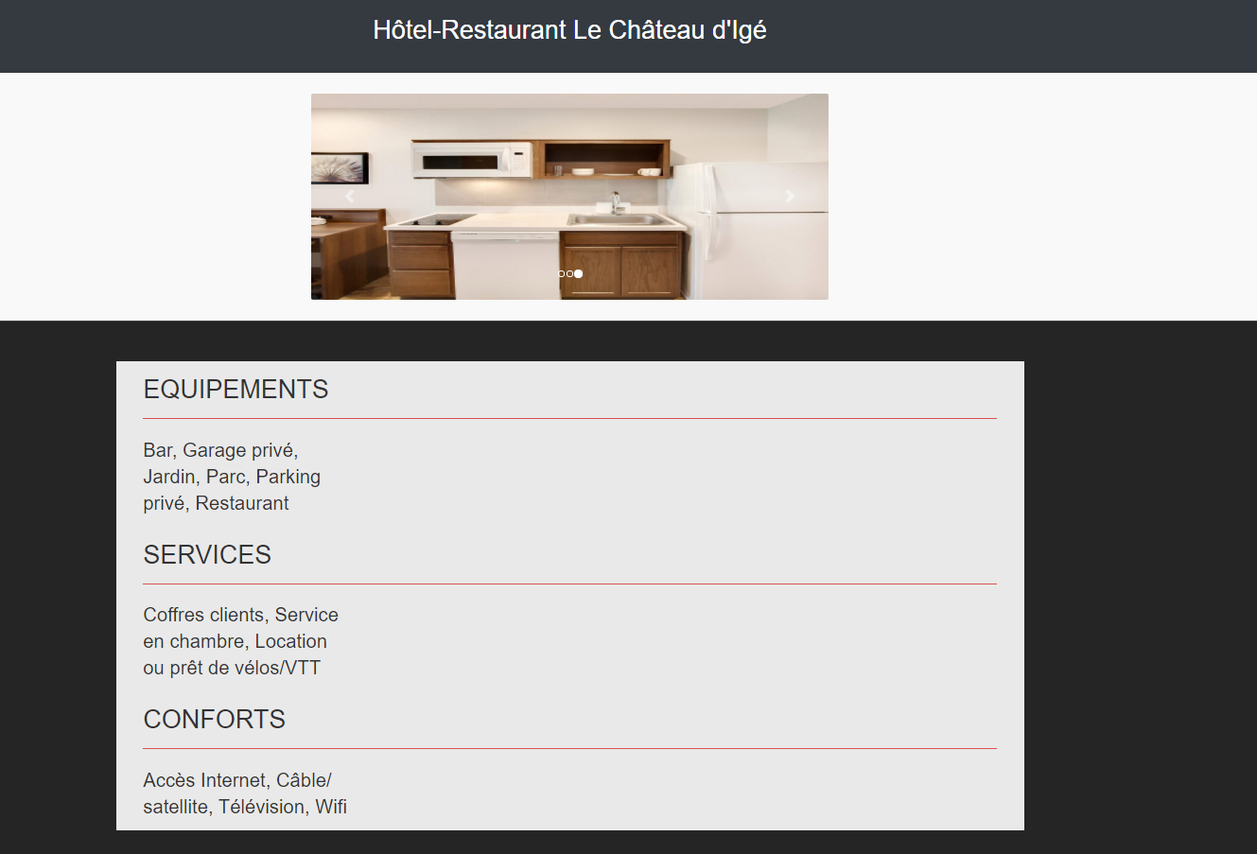
Partie 5 - Résultats : présentation de requêtes (en utilisant plusieurs opérateurs SQL de cette liste : JOIN, GROUP BY avec COUNT/SUM/AVG, et WHERE…) et explication de ces résultats.
REQUETE 7 : Affichage des informations d’un hôtel précis.
SAISI : NUMHOTEL(141)
SELECT DISTINCT EQUIPEMENTS.DESCRIPTION AS DESCRIE, SERVICES.DESCRIPTION AS DESCRIS, CONFORT.DESCRIPTION AS DESCRISC
FROM preprod_hotels.EQUIPEMENTS,preprod_hotels.LESPLUS,preprod_hotels.SERVICES,preprod_hotels.HOTEL,preprod_hotels.CONFORT
WHERE HOTEL.ID_EQUIPEMENT = EQUIPEMENTS.ID_EQUIPEMENT
AND SERVICES.ID_SERVICE = HOTEL.ID_SERVICE
AND CONFORT.ID_CONFORT = HOTEL.ID_CONFORT
AND HOTEL.NUMHOTEL= ' $num_hotel'

Slide 15
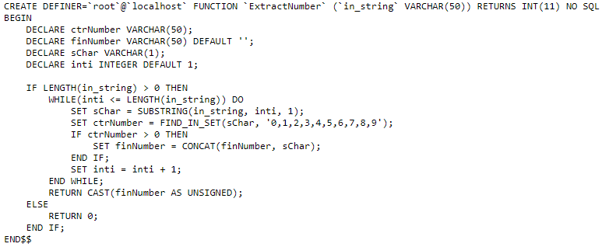
Partie 5 - Résultats : présentation de requêtes (en utilisant plusieurs opérateurs SQL de cette liste : JOIN, GROUP BY avec COUNT/SUM/AVG, et WHERE…) et explication de ces résultats.
Nous avons également créé deux fonctions qui sont utilisées dans les requêtes SQL
La première se nomme ExtractNumber, elle permet de récupérer un VARCHAR qui contient des chiffres et d'afficher seulement les chiffres dans la requête. Cette fonction nous est utile pour calculer la moyenne, en effet lorsque nous allons chercher des informations dans la table « classes » afin de faire la moyenne du nombre d'étoiles nous avions constaté un problème, nous ne pouvions faire de AVG (moyenne) avec un VARCHAR.
Exemple : Si l’information dans la table classes est « 3 étoiles » la fonction nous permettra de récupérer le chiffre 3 sans le mot étoile.
Nous vérifions également si l’information dans la table « classes » contient un INT ; si un INT est contenu il n’y a pas de problème en revanche s’il n’y a pas de INT alors la méthode retourne zéro.

Slide 16
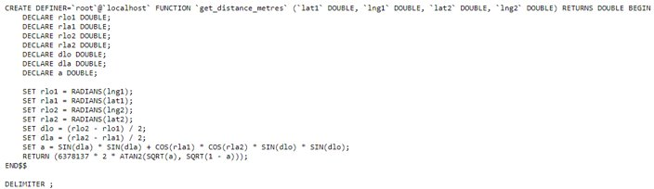
Partie 5 - Résultats : présentation de requêtes (en utilisant plusieurs opérateurs SQL de cette liste : JOIN, GROUP BY avec COUNT/SUM/AVG, et WHERE…) et explication de ces résultats.
La deuxième se nomme get_distance_metres et permet de faire le calcul entre la localisation de l'utilisateur et celle de la ville saisie dans le site, elle retourne la valeur en mètres qui sera par la suite convertie en kilomètres.

Slide 17
FIN
Equipe : ABDUL, Murad - BABAYA, Sara - CAROUNAGARANE, Moguech - ELYAIS, Maxime- EZZINE, Rida - MADI, Romain - NUNES, Florian

